Slide 1

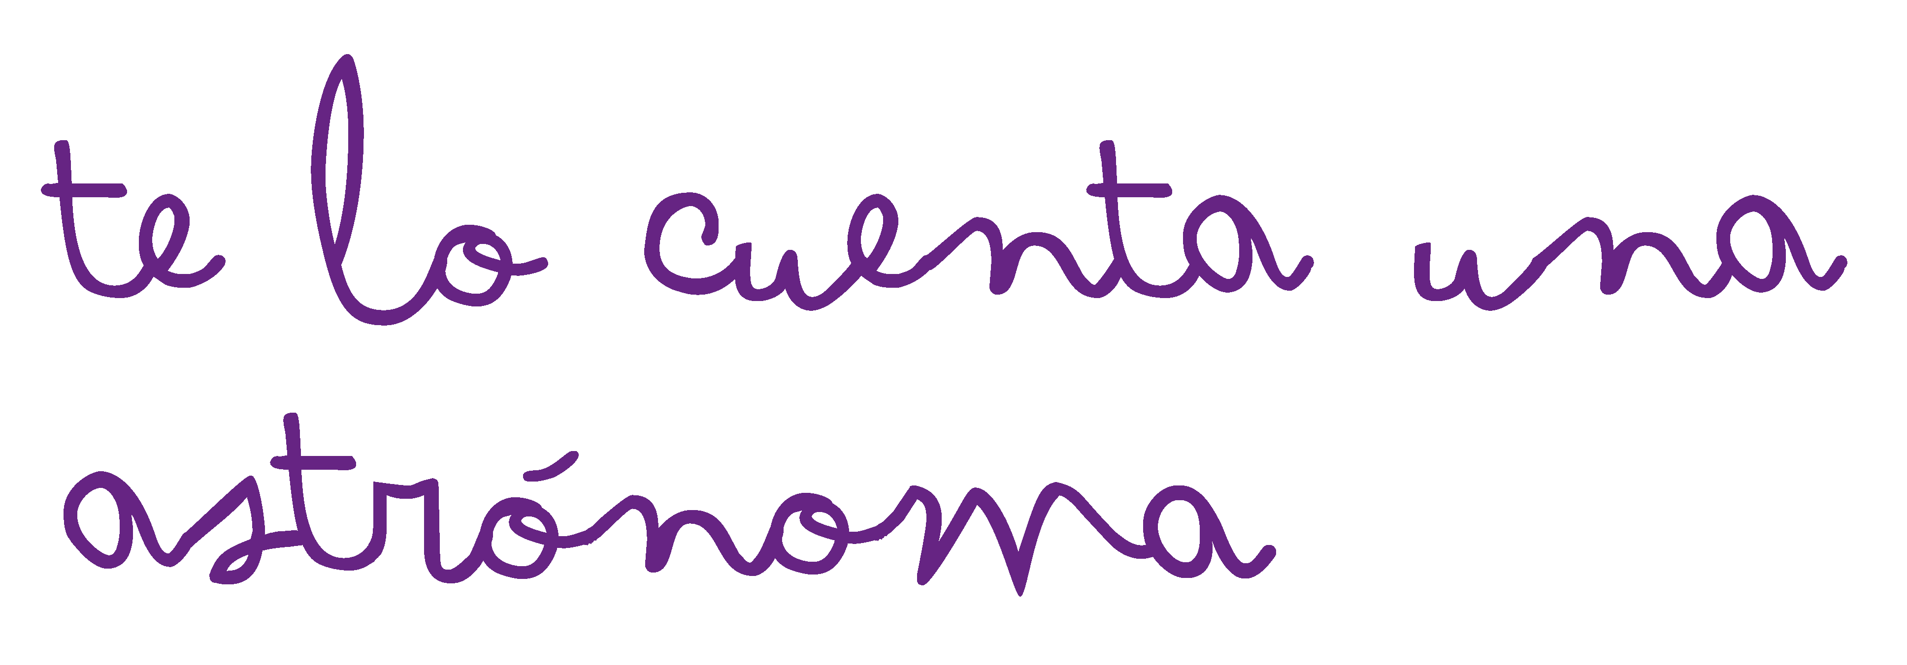

Taller tecnológico
Contenidos para el profesorado

Slide 2
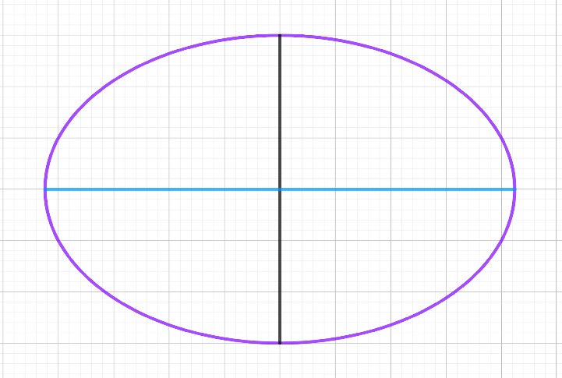


Simetría de la elipse
Las elipses tienen propiedades de simetría
Eje menor
Eje mayor
Patrocina
Organiza
Con la colaboración de

Slide 3
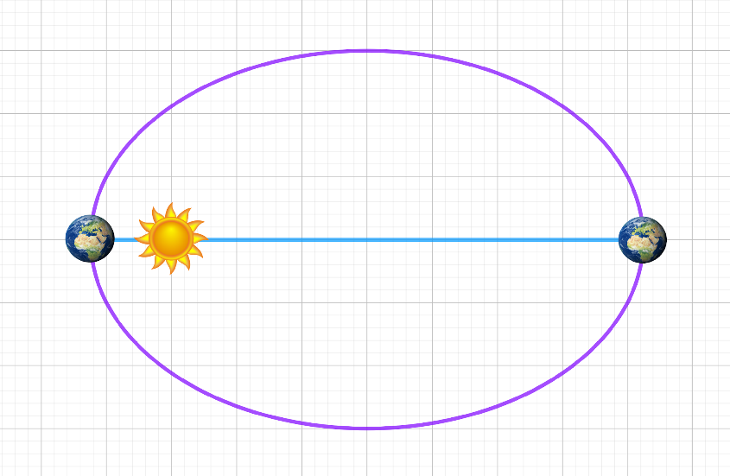
La órbita terrestre
En la órbita terrestre hay dos puntos distinguidos
Perihelio
(4 enero)
Afelio
(4 julio)
Patrocina
Organiza
Con la colaboración de

Slide 4
Satélites
Se pueden clasificar en función de la excentricidad de
sus órbitas:
de órbita circular,
de órbita elíptica,
de órbita parabólica,
de órbita hiperbólica.
Patrocina
Organiza
Con la colaboración de

Slide 5
Satélites artificiales
Los satélites artificiales suelen describir órbitas cerradas (circulares o elípticas).
El primero fue enviado por la Unión Soviética en 1957.
Para la toma de datos e imágenes de diferentes astros, para su uso en telecomunicaciones, para navegación GPS, orientados a la meteorología...
Patrocina
Organiza
Con la colaboración de

Slide 6
Satélites artificiales
El lanzamiento de un satélite artificial requiere una serie de cálculos que permitan colocarlo a una determinada distancia del astro alrededor del que se quiere hacer orbitar.
Además, debe proporcionársele también el impulso necesario para que se mueva alrededor del astro deseado sin que escape a la atracción gravitatoria del mismo.
Patrocina
Organiza
Con la colaboración de

Slide 7
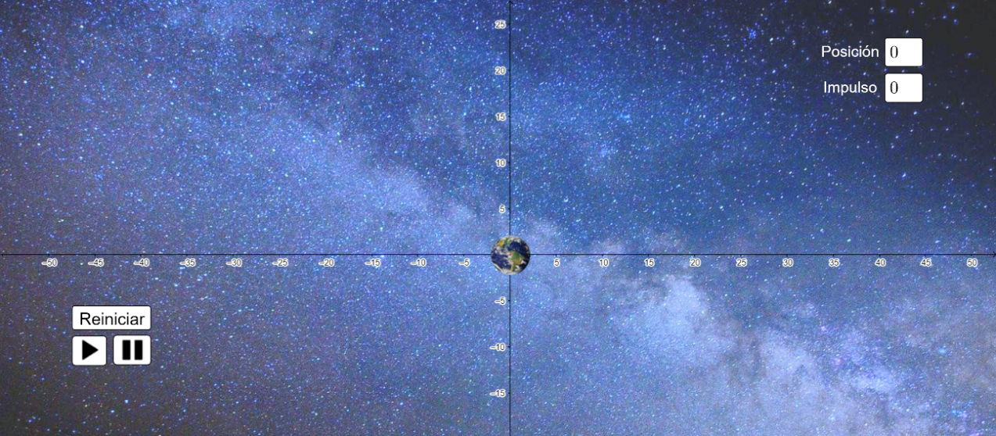
Satélites artificiales
Patrocina
Organiza
Con la colaboración de

Slide 8
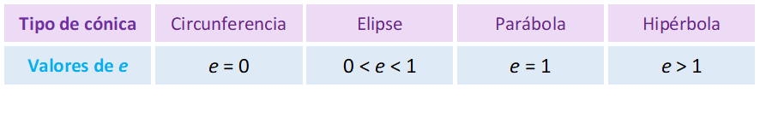
Excentricidad
La excentricidad de una cónica es una proporción que nos permite conocer la forma de esta y, a su vez, identificarla como circunferencia, elipse, parábola o hipérbola.
Patrocina
Organiza
Con la colaboración de

Slide 9
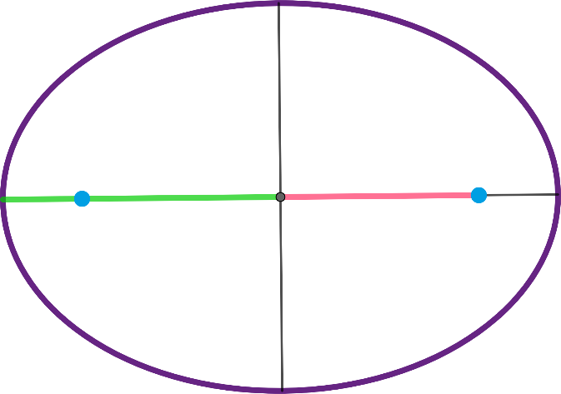
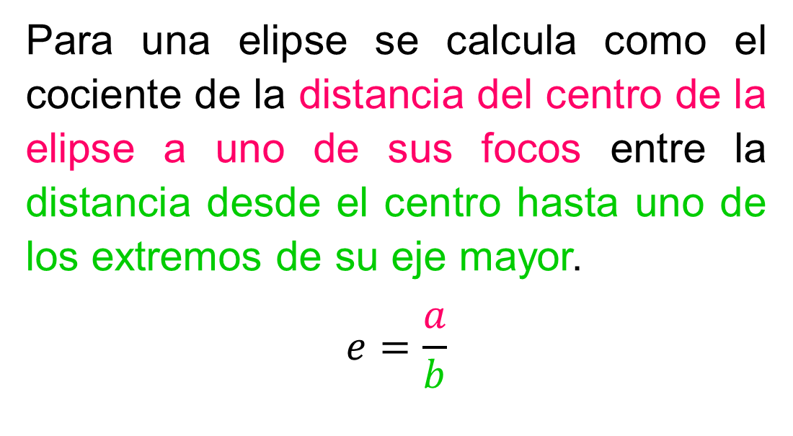


Excentricidad
Para una elipse se calcula como el cociente de la distancia del centro de la elipse a uno de sus focos entre la distancia desde el centro hasta uno de los extremos de su eje mayor.
$$e=\frac{a}{b}$$
$$b$$
$$a$$
Patrocina
Organiza
Con la colaboración de

Slide 10
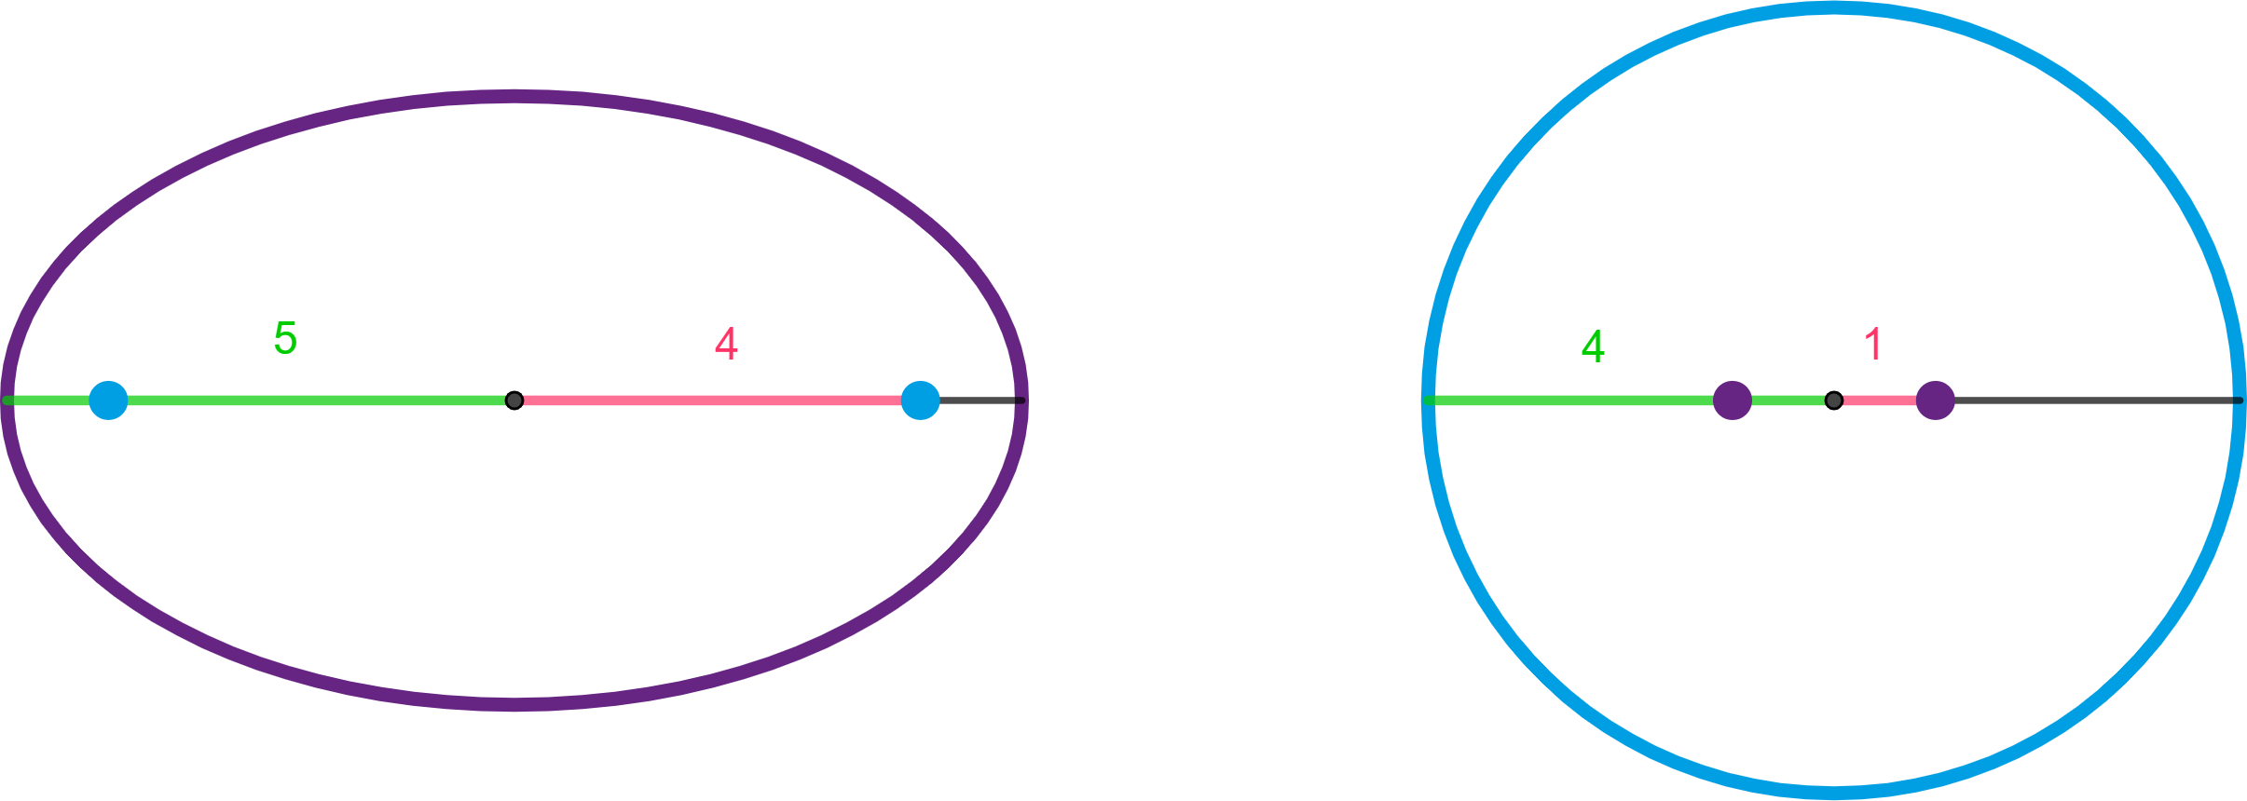
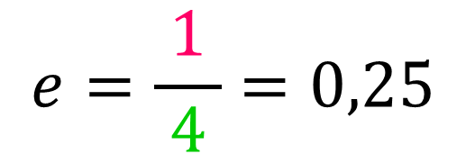

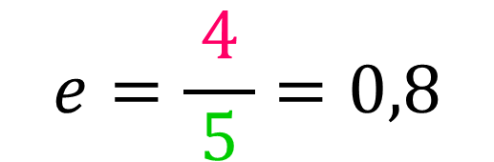



Excentricidad
$$5$$
$$4$$
$$4$$
$$1$$
$$e=\frac{ 4 }{ 5 }=0,8$$
$$e=\frac{ 1 }{ 4 }=0,25$$
Patrocina
Organiza
Con la colaboración de

Slide 11
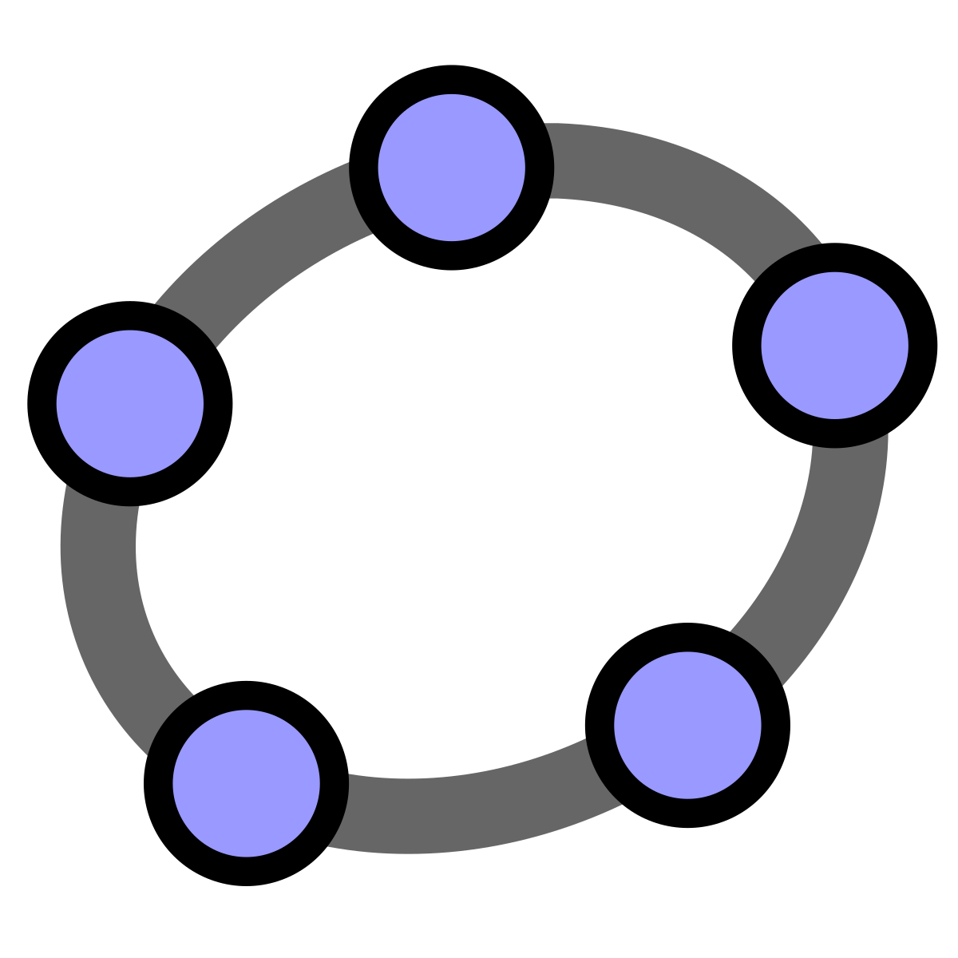
Actividades previas
GeoGebra Classic (https://www.geogebra.org/classic)
Patrocina
Organiza
Con la colaboración de

Slide 12
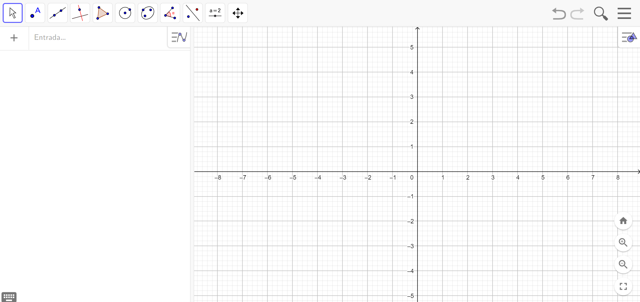
Actividades previas
https://youtu.be/1NMeYNznoKM
Patrocina
Organiza
Con la colaboración de

Slide 13
Objetivos del taller
Se busca que el alumnado siga profundizando en el mundo de las circunferencias y las elipses, a la vez que desarrollan sus habilidades con el software informático GeoGebra, que les ayudará a hacer más explícita su representación y comprender mejor las propiedades estudiadas en el taller manipulativo.
Para aumentar su motivación, utilizarán un simulador del lanzamiento de un satélite, percibiendo así la importancia de las cónicas en la toma de datos e imágenes de nuestro planeta.
Organiza
Organiza
Con la colaboración de
Patrocina
Con la colaboración de
Patrocina

Slide 14
Material necesario para el taller
Ordenador (o tablet) con acceso a Internet.
Lista de enlaces
Material del taller manipulativo
(ficha “La estrella oculta”)
Organiza
Organiza
Con la colaboración de
Patrocina
Con la colaboración de
Patrocina

Slide 15
Resultados de aprendizaje
Utilizar herramientas básicas de GeoGebra.
Trazar la órbita de un planeta en Geogebra.
Usar la simetría de la elipse para extraer información sobre las órbitas.
Situar el afelio y el perihelio de la órbita terrestre.
Conocer y clasificar las distintas órbitas que pueden describir los satélites en el espacio.
Identificar las cónicas en función de su excentricidad.
Percibir la importancia de las cónicas en la astronomía.
Organiza
Organiza
Con la colaboración de
Patrocina
Con la colaboración de
Patrocina

Slide 16
Temporalización y secuenciación
90 min
La órbita terrestre
Lanzamiento de un satélite
Excentricidad
Reto
Organiza
Organiza
Con la colaboración de
Patrocina
Con la colaboración de
Patrocina

Slide 17



Patrocina
Organiza
Con la colaboración de

